Slide 1
«Сказка
про
Капельку»

Slide 2
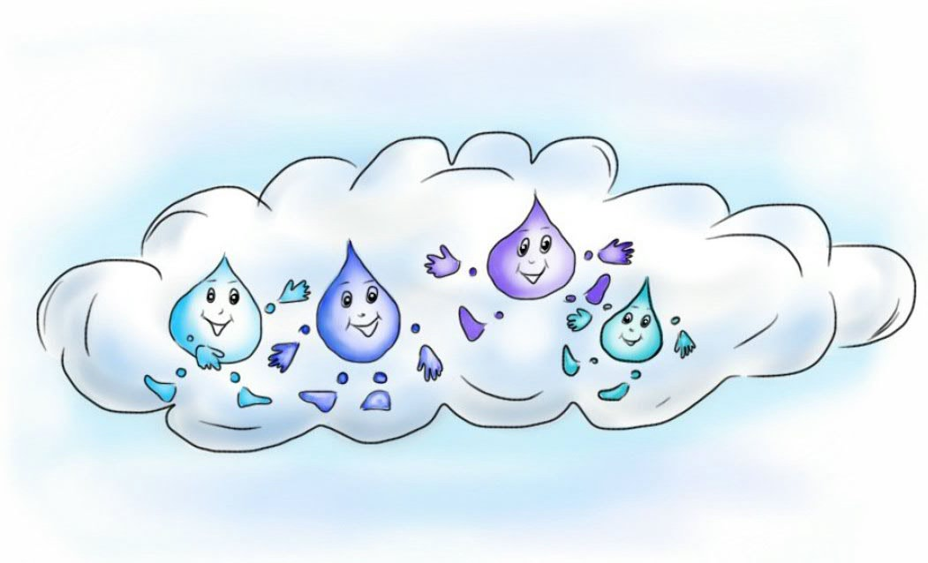
Жила-была маленькая капелька.
Она и ее подружки-капельки сидели в большом облаке, весело смеялись и болтали.

Slide 3
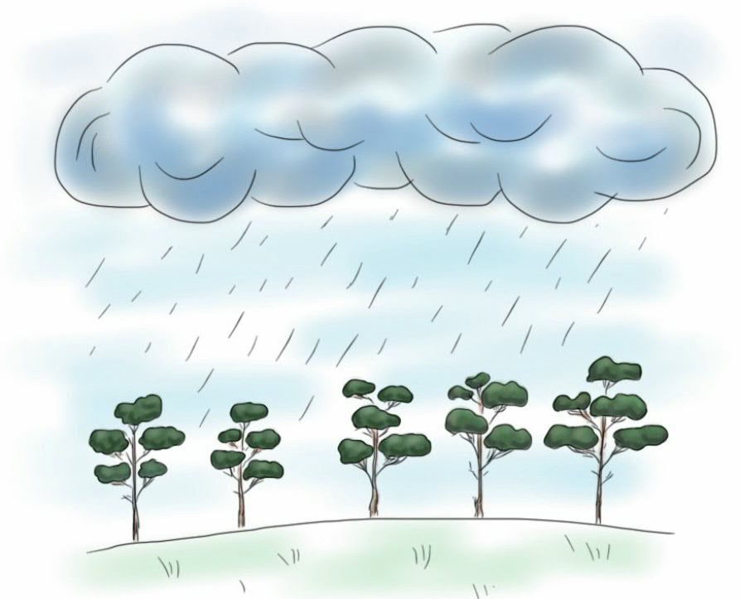
День ото дня облако становилось все больше и больше, пока в один прекрасный момент не пролилось на землю дождем.

Slide 4
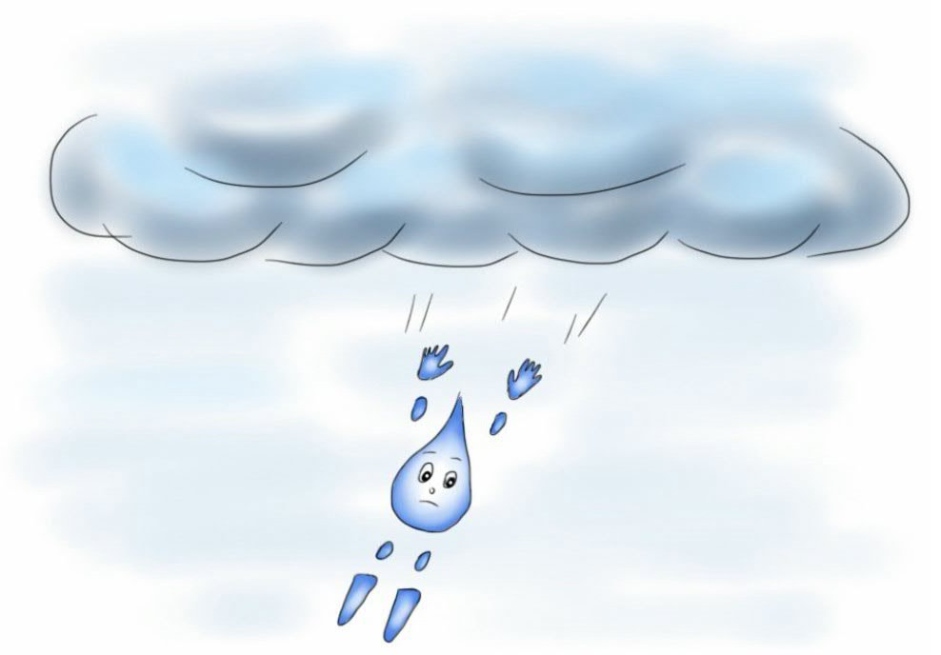
«Прощайте!» — только и успела прокричать Капелька своим
подружкам, как уже летела по направлению земли.

Slide 5
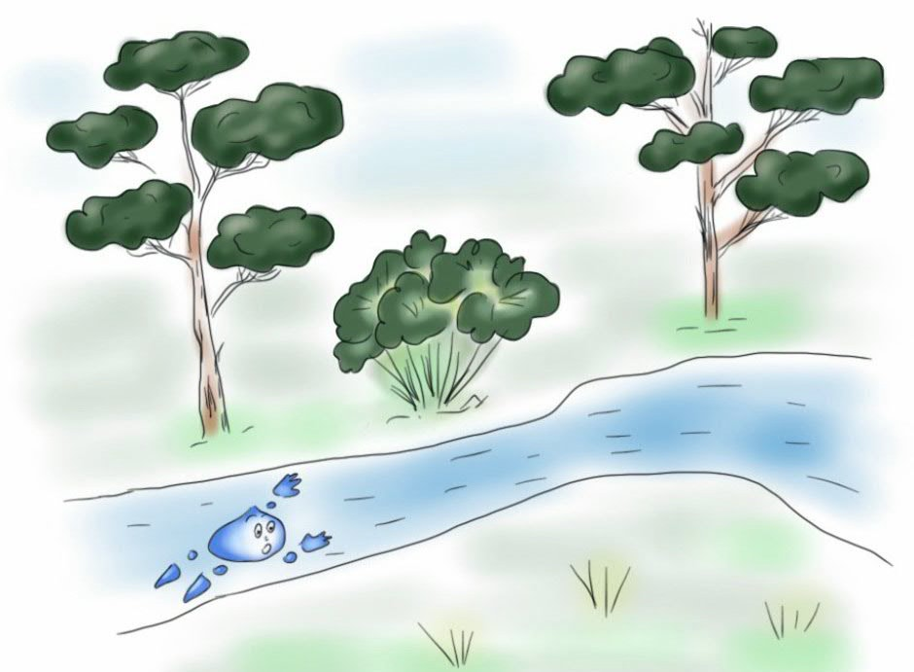
Всего несколько секунд и Капелька упала
в небольшой ручеек. «Ой, куда это я попала?
А сколько здесь воды! И куда это мы бежим?» — удивлялась Капелька.

Slide 6
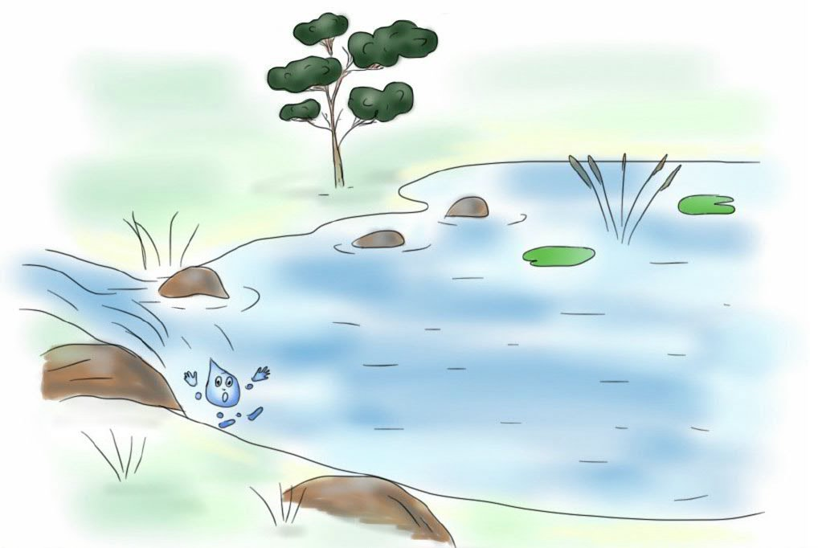
Ручеек же, весело журча, нес нашу Капельку
к небольшому озеру, в которое он и впадал.
Вот тут-то Капелька удивилась еще больше.
Никогда в своей жизни она
не видела так много воды!

Slide 7
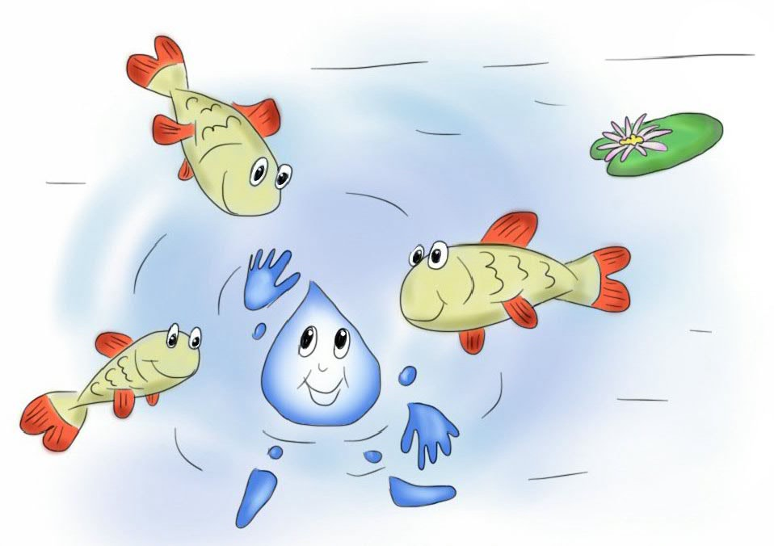
Все казалось ей новым и интересным.
Заметив маленьких карасиков, плавающих в озере, она подумала: «А это кто такие?
Надо обязательно с ними познакомиться!»

Slide 8
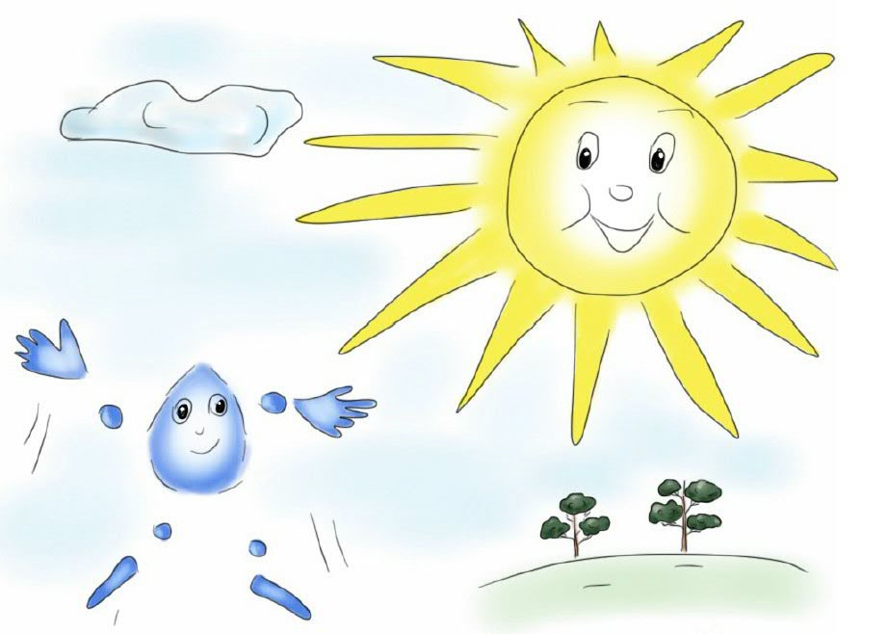
Но не успела, так как в этот момент пригрело солнышко, и Капелька испарилась, другими словами превратилась в пар. Теперь она уже не стремительно падала вниз к земле, а плавно парила вверх к облакам. «Я лечу!» — прошептала Капелька.

Slide 9
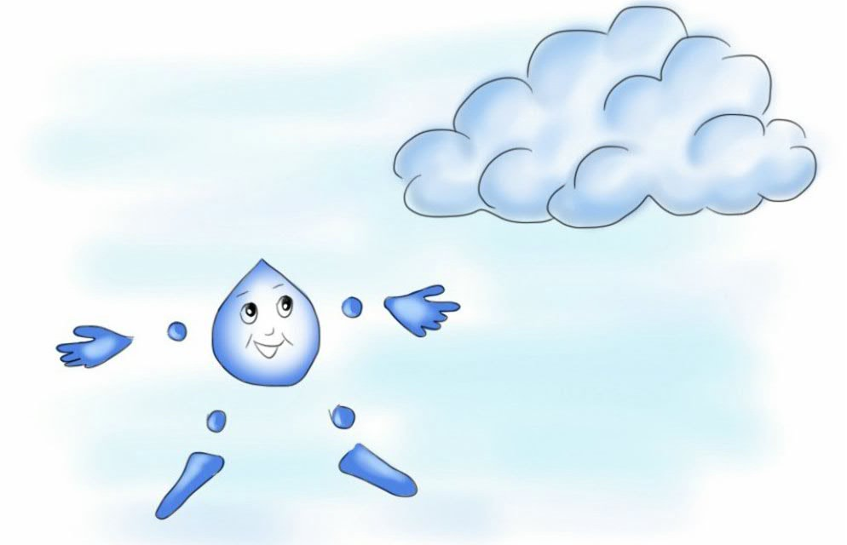
Когда она была уже достаточно далеко от земли, то почувствовала, что становится прохладно. «По-моему, я снова превращаюсь в водяную капельку», — подумала Капелька.

Slide 10
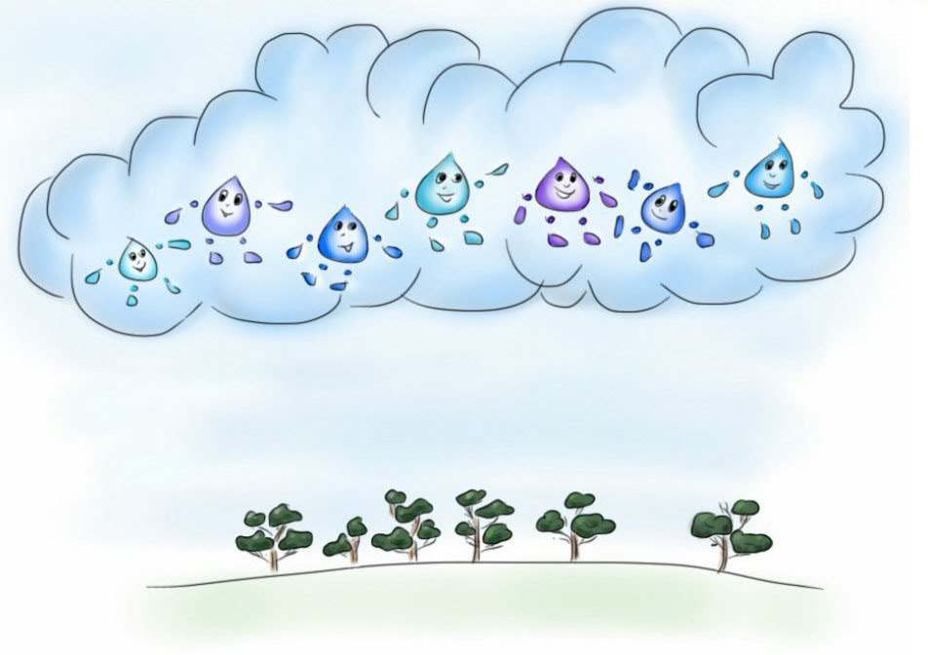
В это время как раз рядом с ней проплывало
красивое белое облако, и Капелька с удовольствием
к нему присоединилась. Облако состояло из множества других маленьких капелек, которые наперебой рассказывали подругам о том, какие необыкновенные приключения они пережили там на земле.

Slide 11
Хэкало Алла Викторовна
учитель начальных классов
МОУ Сергиевская СОШ

